Slide 1
Winkel en zijn producten
Oefentoets
1-20
Antwoorden

Slide 2
Maak de oefentoets, werk volgens onderstaande manier:
Schrijf van elke plant de volledige wetenschappelijke naam op.
Schrijf (indien aanwezig) de Nederlandse naam op.
Controleer je antwoorden (Antwoordvel Wikiwijs)
Kijk je werk na: - elke Latijnse naam 1 punt
- Nederlandse naam 0,5 punt
Cijfer uitrekenen:
punten optellen en delen volgens laatste dia “Beoordeling”
Cijfer doorgeven aan docent (Teams)

Slide 3
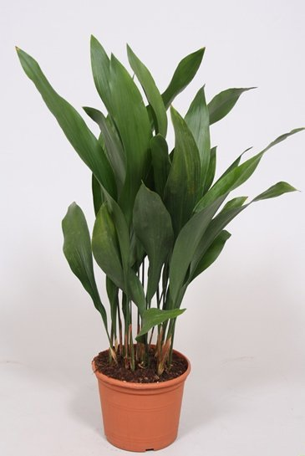
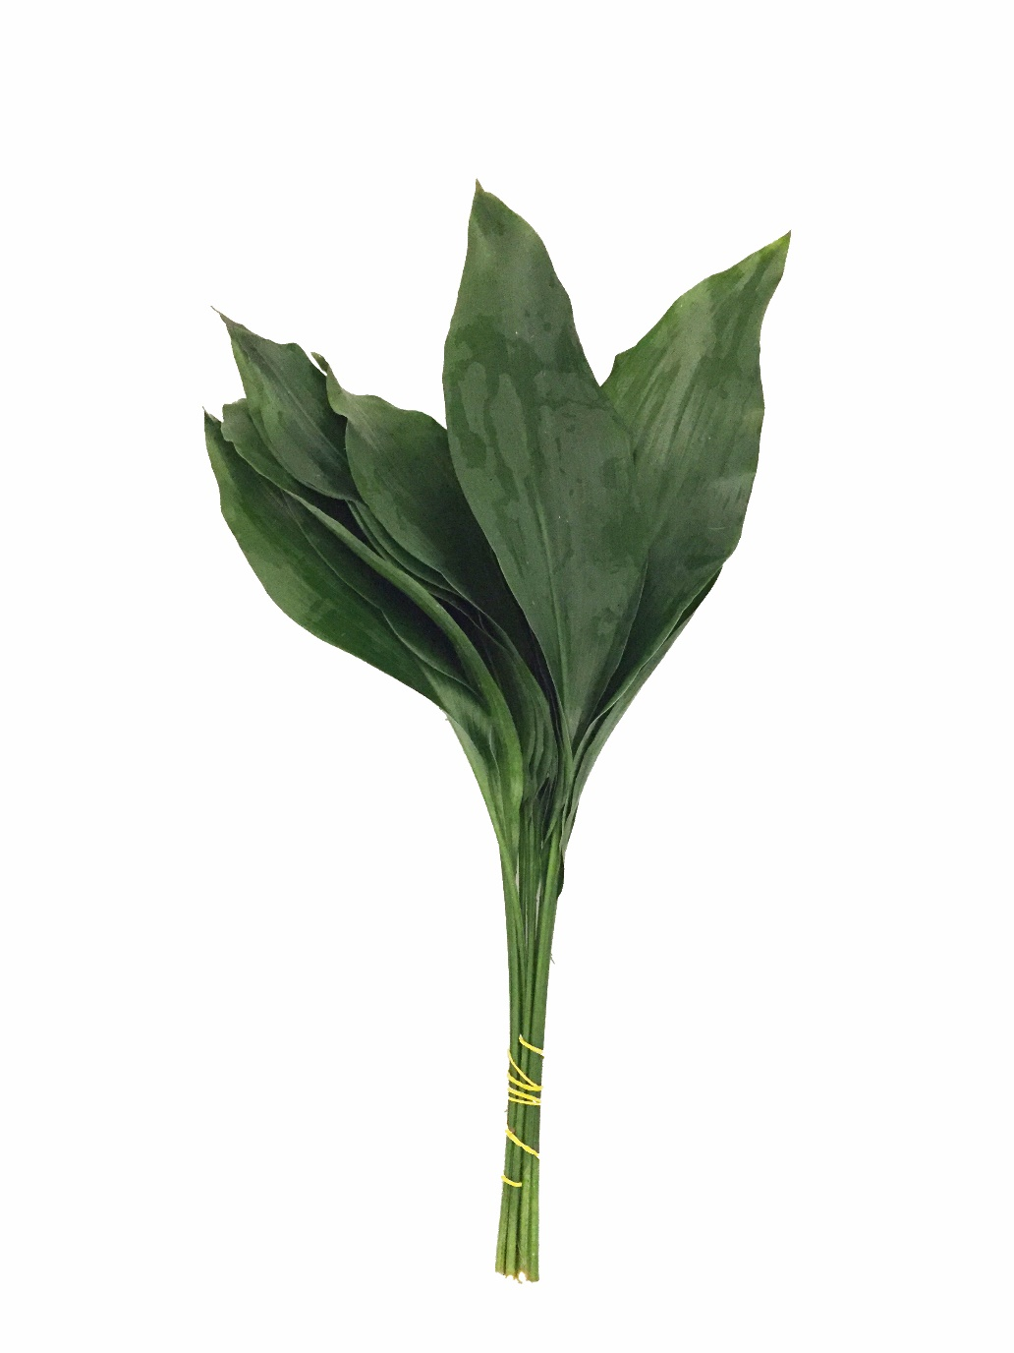
Aspidistra elatior Slagersplant
1

Slide 4
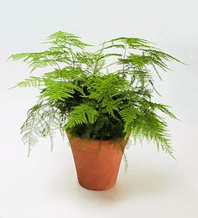
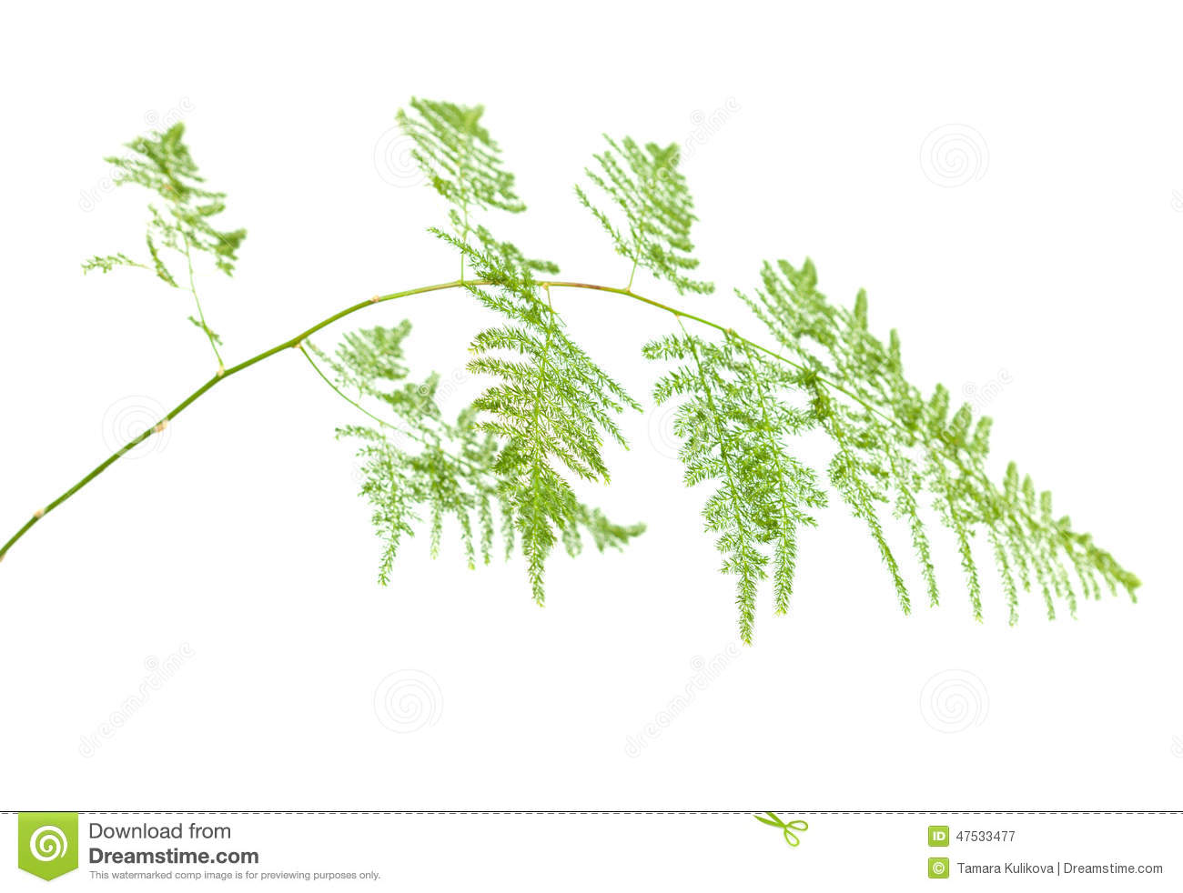
Asparagus setaceus Snijgroen, sierasperge
2

Slide 5
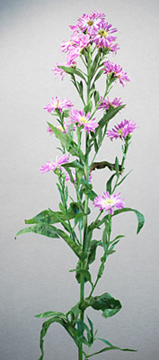
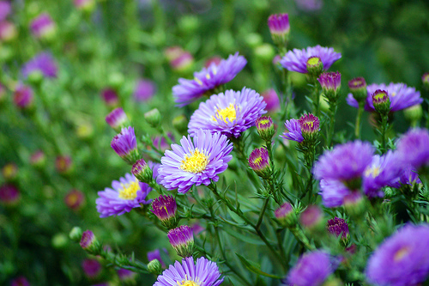
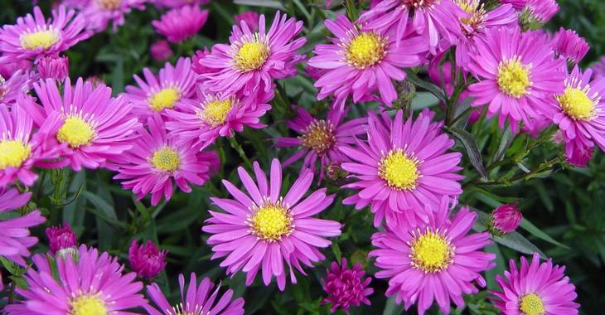
Aster novi-belgii Herfstaster
3

Slide 6
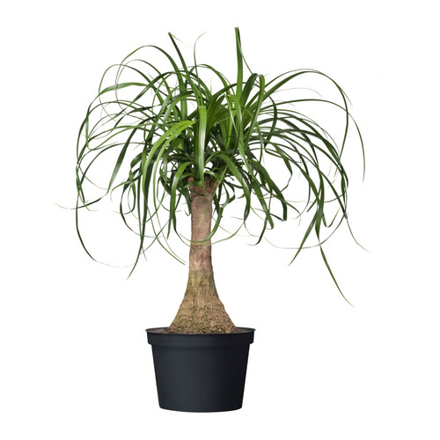
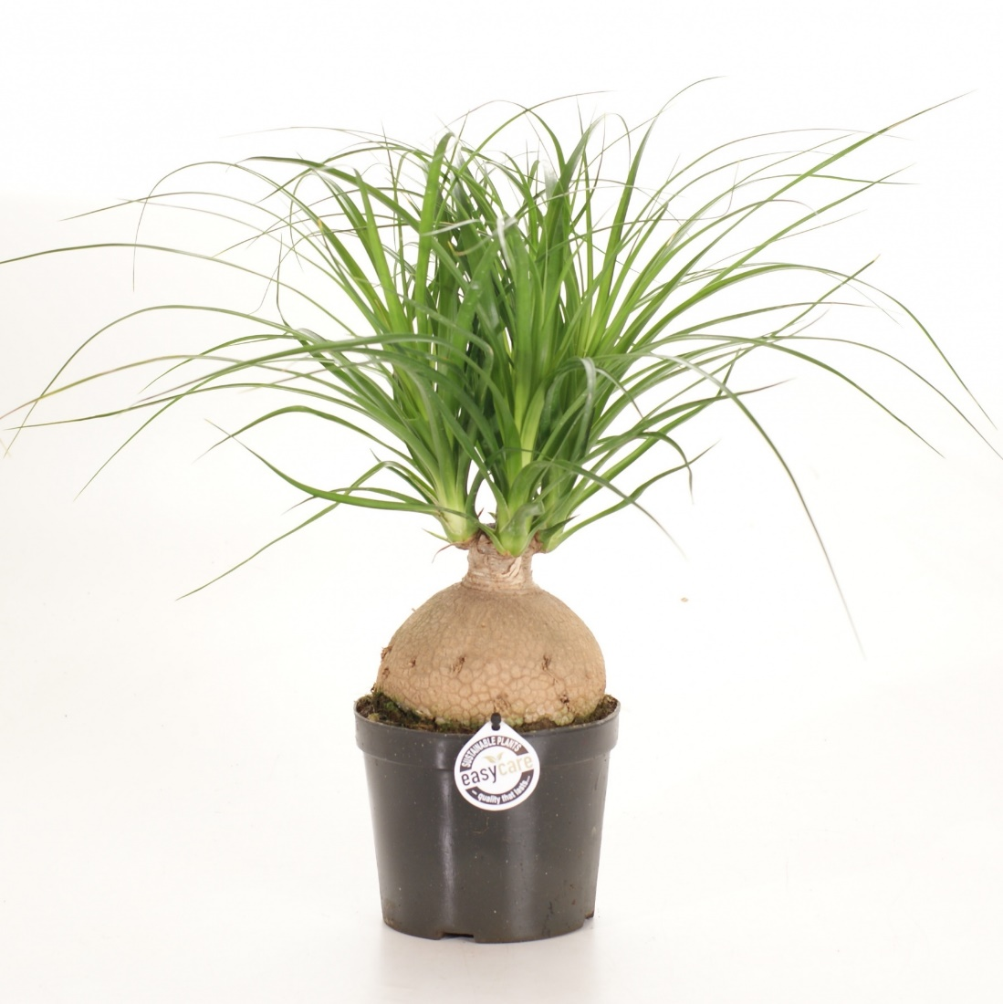
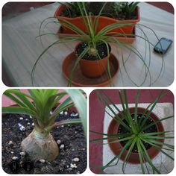
Beaucarnea recurvata Oliefantspoot
4

Slide 7
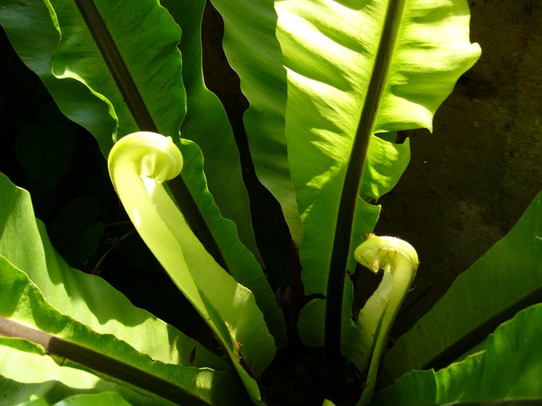
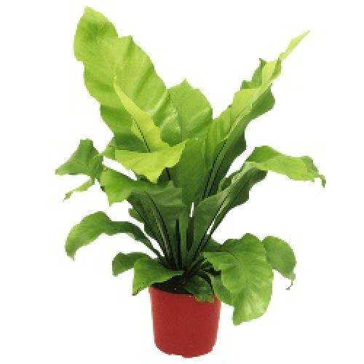
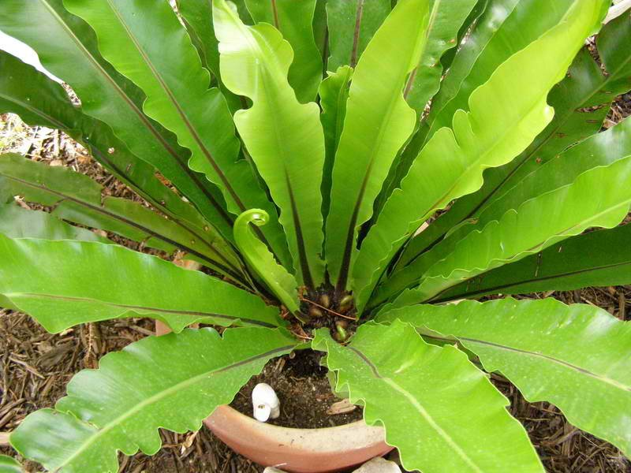
Asplenium nidus Nestvaren
5

Slide 8
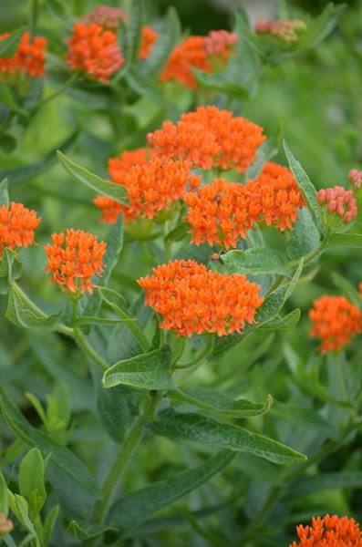
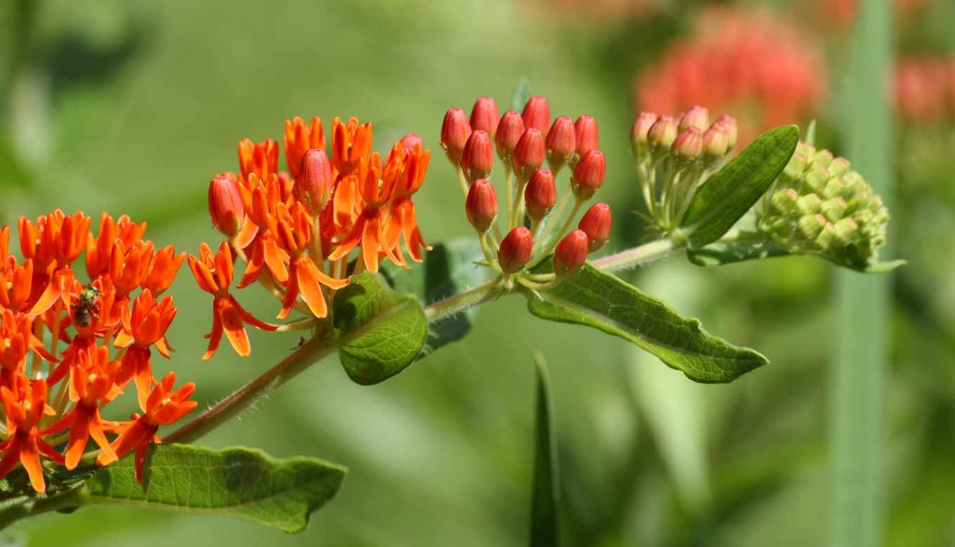
Asclepias tuberosa Zijdeplant
6

Slide 9
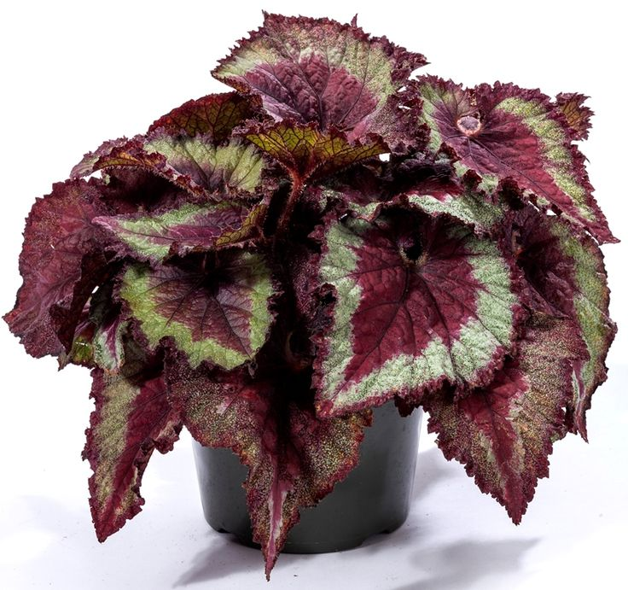
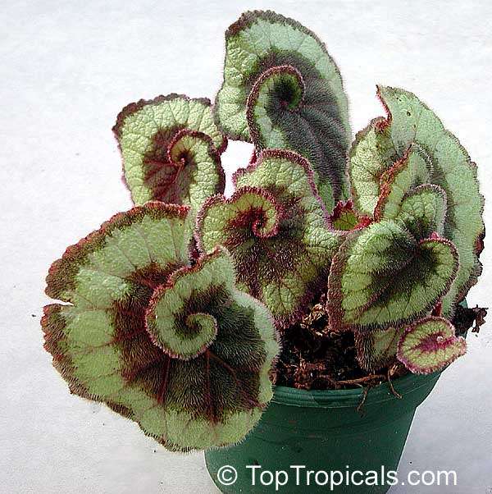
Begonia (Rex Groep) Bladbegonia
7

Slide 10
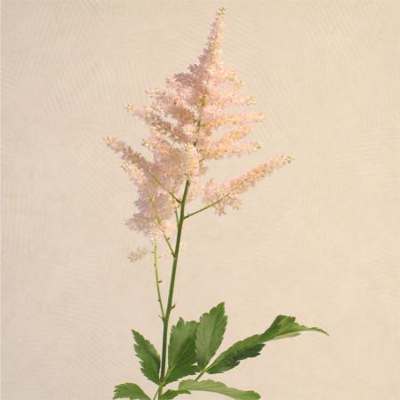
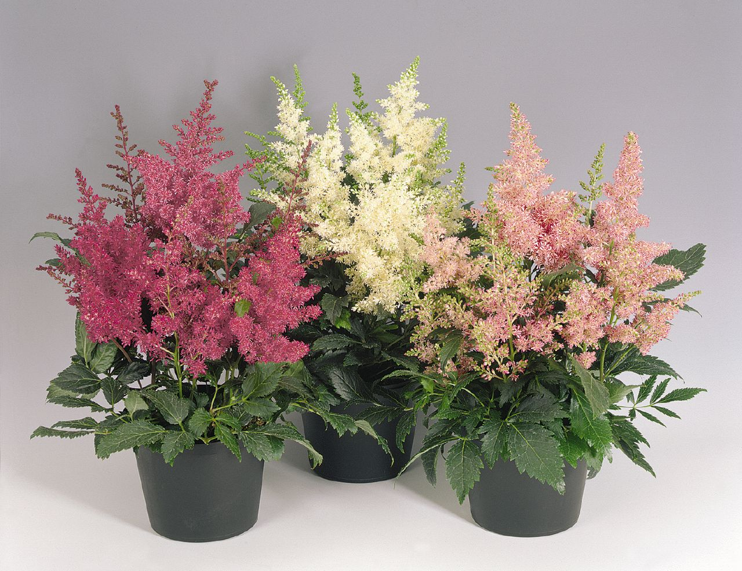
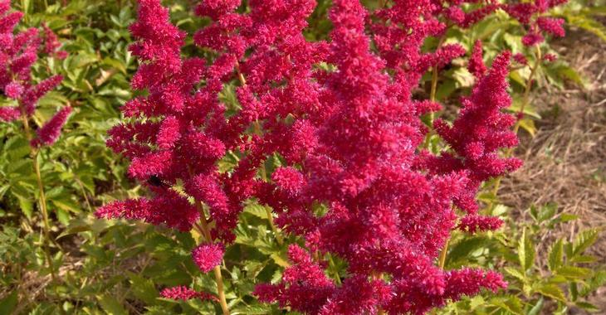
Astilbe (Arendsii Groep) Spirea
8

Slide 11
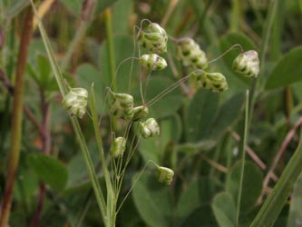
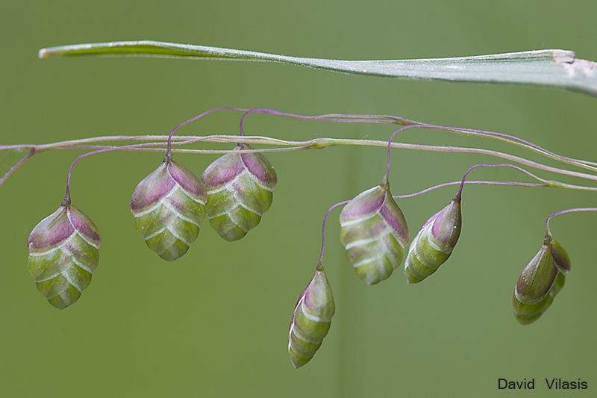
Briza minima Klein trilgras
9

Slide 12
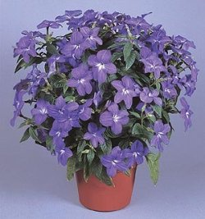
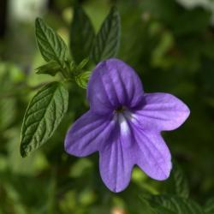
Browallia speciosa
10

Slide 13
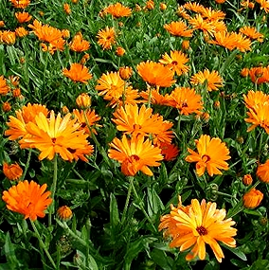
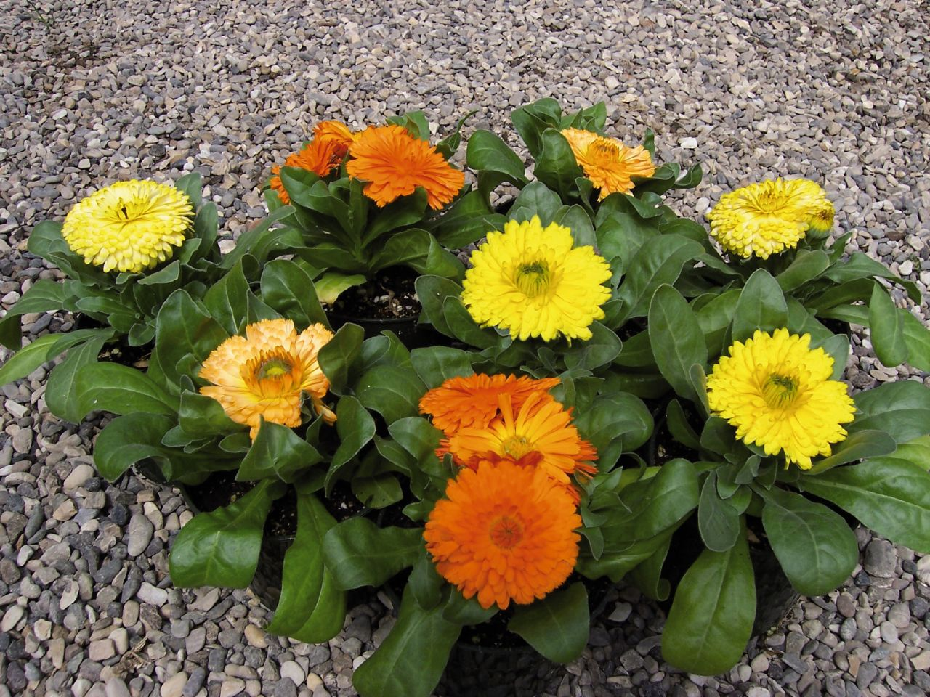
Calendula officinalis Goudsbloem
11

Slide 14
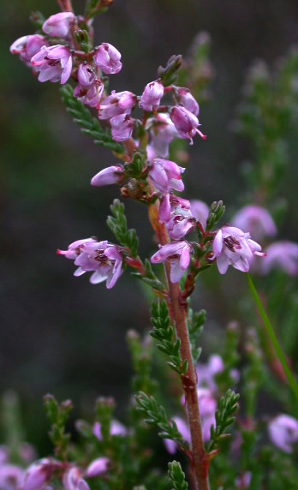
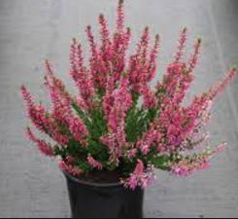
Calluna vulgaris Struikheide
12

Slide 15
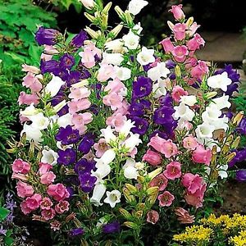
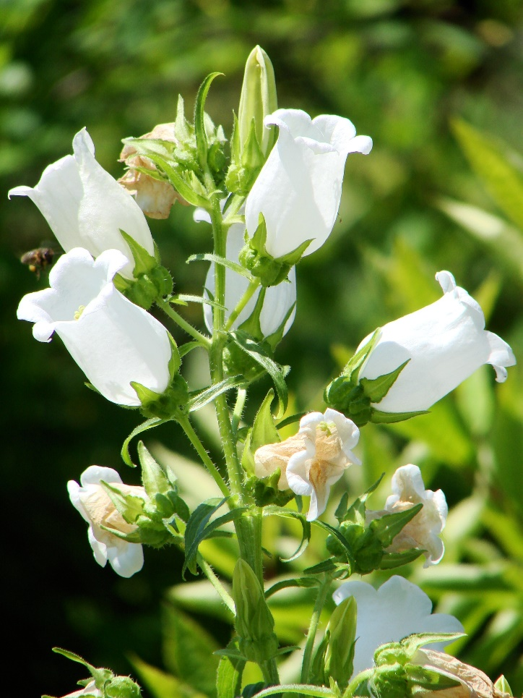
Campanula medium Mariëtte klokje
13

Slide 16
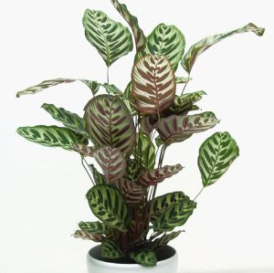
Calathea makoyana
14

Slide 17
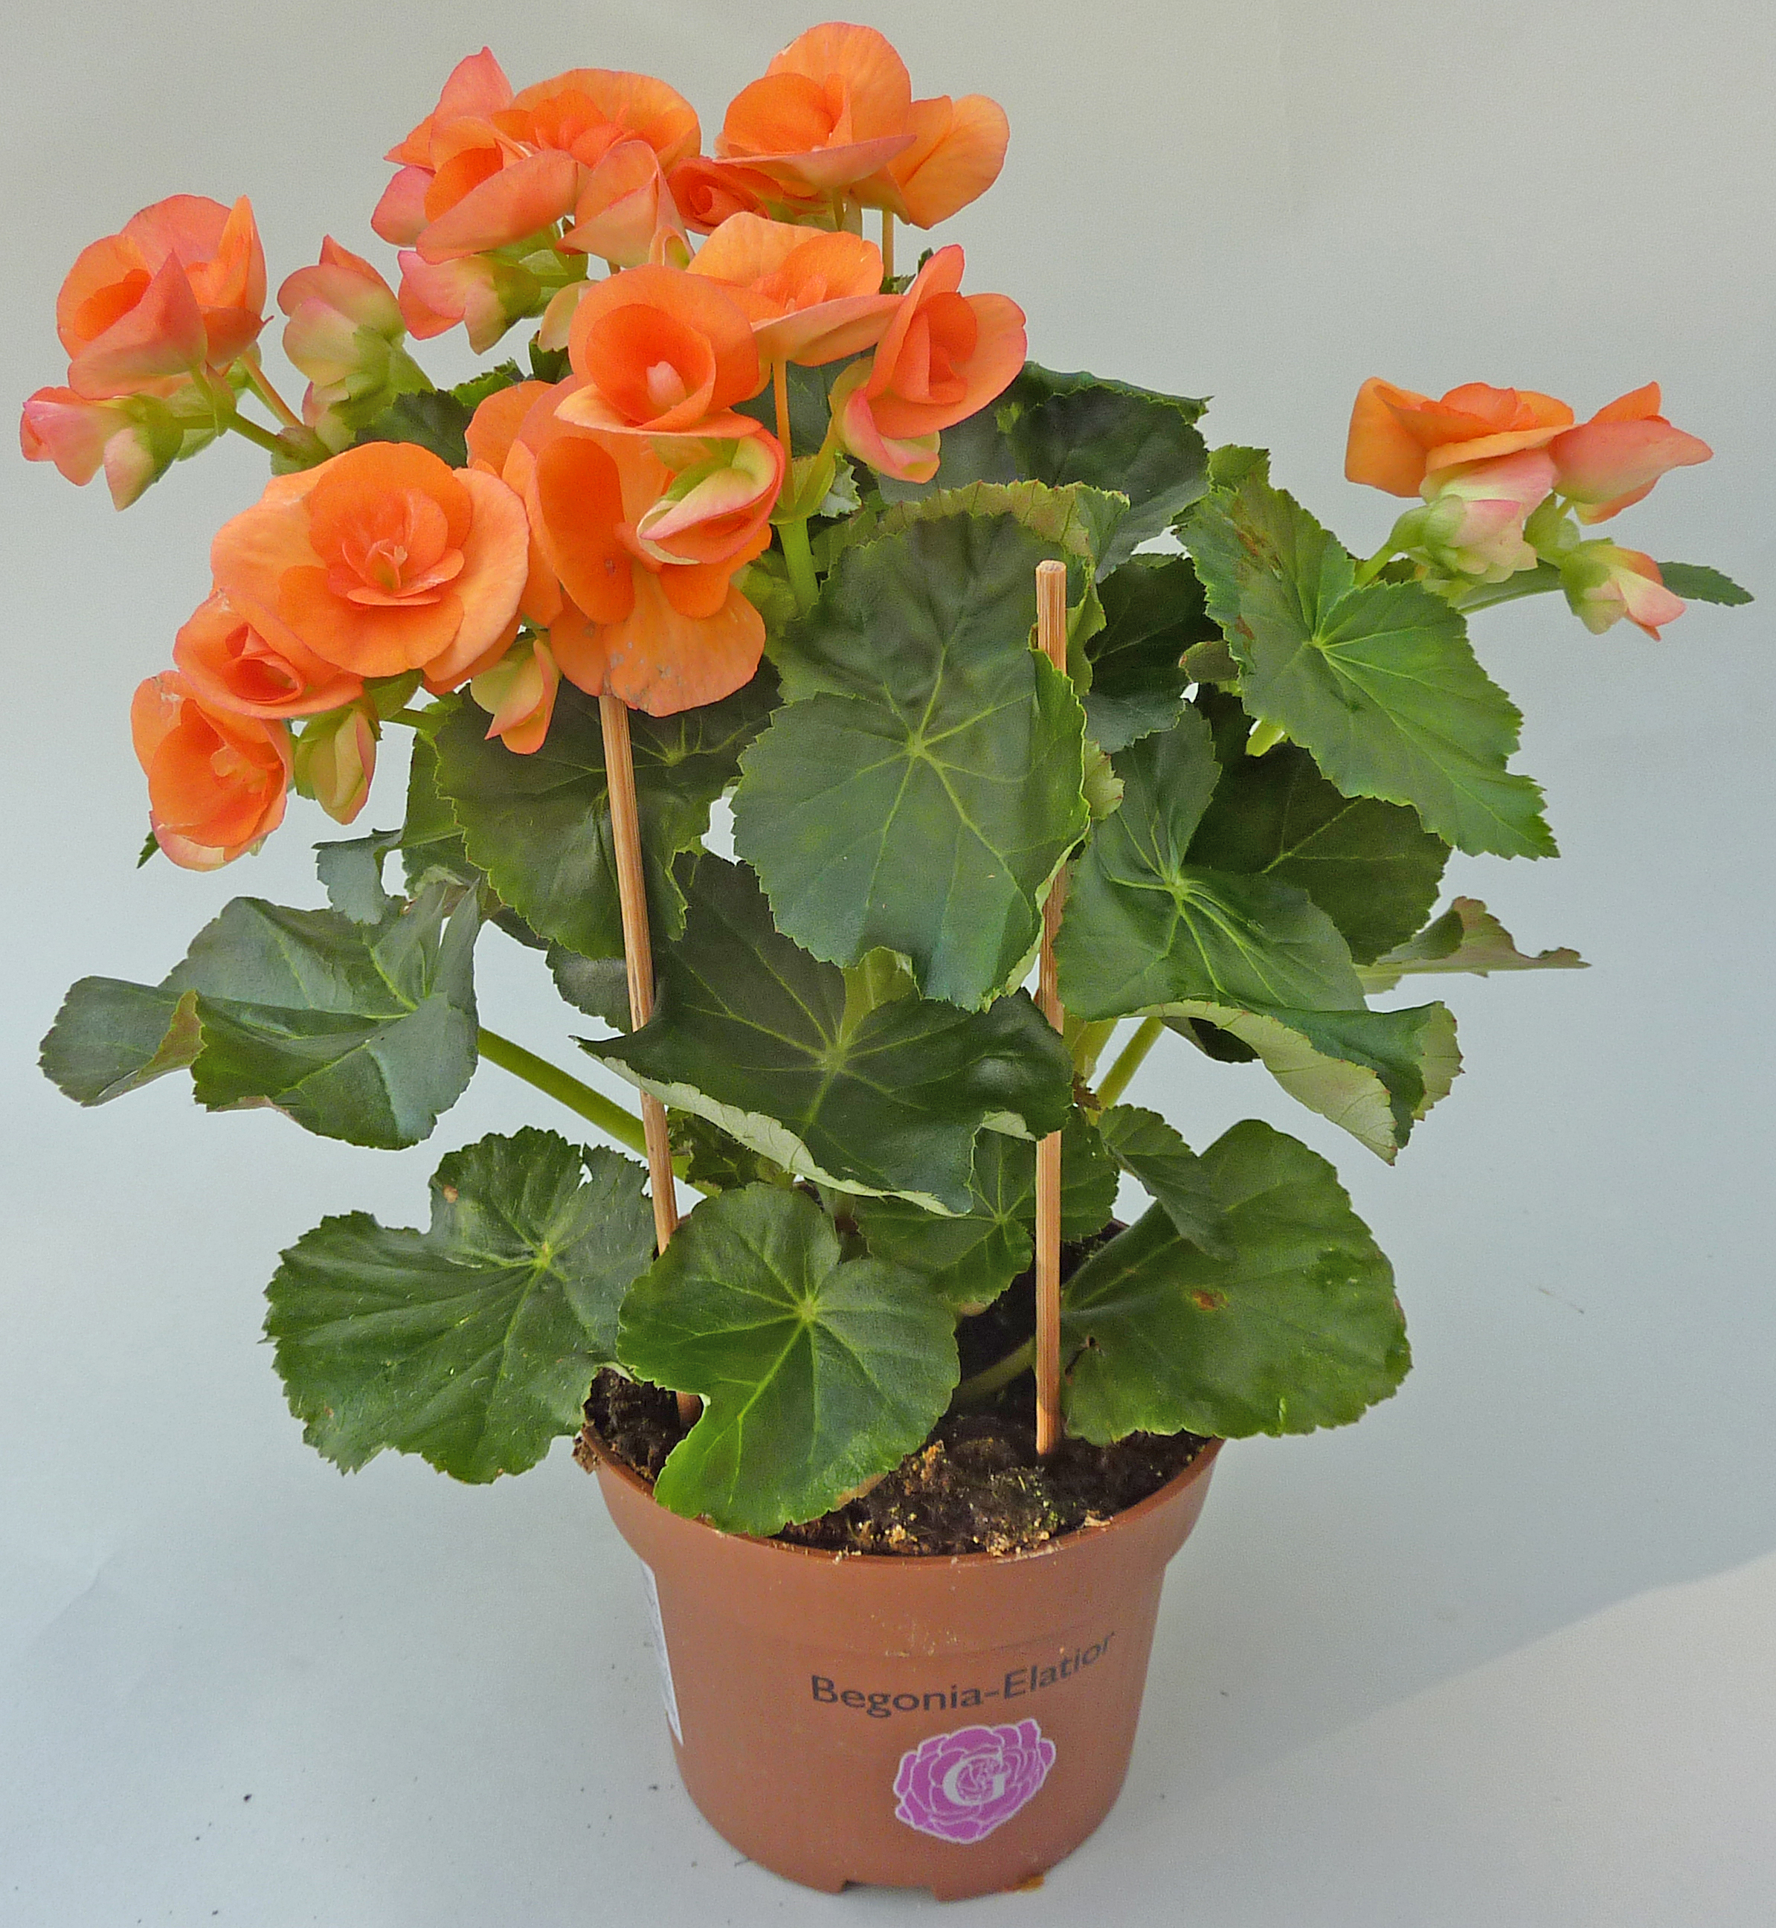
Begonia (Elatior Groep) Grootbloemige winterbloeiende begonia
15

Slide 18
Totaal punten = cijfer 3,6

